Slide 1
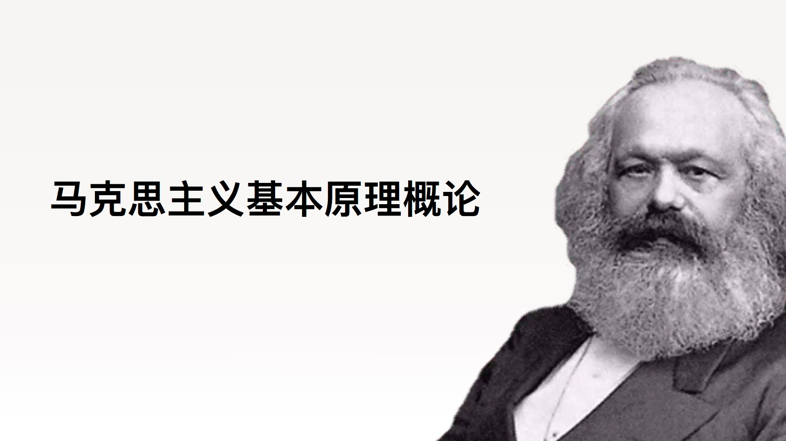

Slide 2
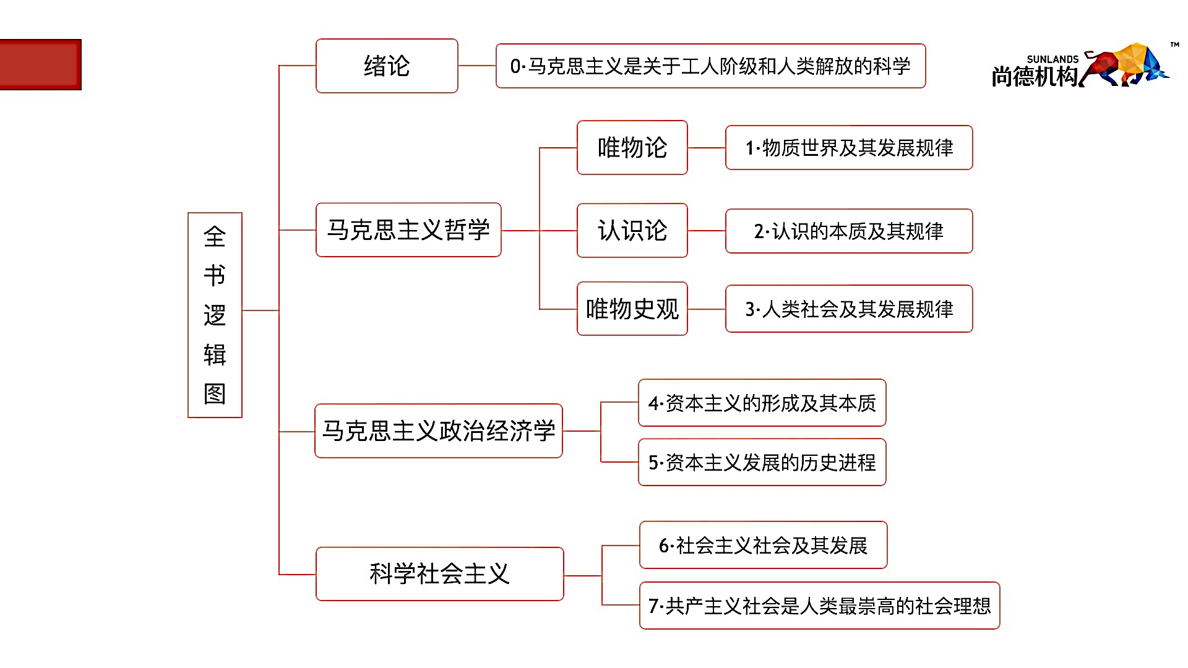

马克思主义基本原理概论
芝士学院 吴双

Slide 3


Slide 4
3-人类社会及其发展规律
1.社会基本矛盾及其运动规律
2.社会历史发展的动力
3.人民群众在历史发展中的作用
社会的本质
发展的动力
发展的形式
人
杰出的人
社会的矛盾
社会的划分

Slide 5
第三章：人类社会及其发展规律
1
社会基本矛盾及其运动规律
2
社会历史发展的动力
3
人民群众在历史发展中的作用

Slide 6
3.人民群众在历史发展中的作用
人
杰出的人
人的作用
群众观点和群众路线
人的本质
Notes:
人和历史人物带出来
历史人物有好的也有坏的，我们来学习的是好的历史人物

Slide 7
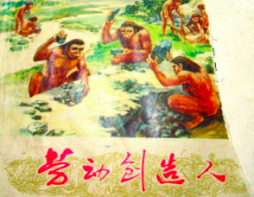


人
人的本质
人的作用
群众观点和群众路线
第三节 人民群众在历史发展中的作用
人的本质（选择题）
劳动：制造和使用工具
社会关系的总和
（社会属性）
人的需要
Notes:
劳动，能动
需要，具体的

Slide 8
##马克思在《关于费尔巴哈的提纲》中说，人的本质是（ ）
A:劳动
B:一切社会关系的总和
C:人的需要
D:人的自由

Slide 9
##马克思在《关于费尔巴哈的提纲》中说，人的本质是（ ）
A:劳动
B:一切社会关系的总和
C:人的需要
D:人的自由

Slide 10
##人的本质在于（）
A:人的自然属性
B:人的道德素质
C:人的社会属性
D:人的文化素质

Slide 11
##人的本质在于（C）
A:人的自然属性
B:人的道德素质
C:人的社会属性
D:人的文化素质

Slide 12
#人区别于动物的根本标志在于（ ）
A.使用文字符号
B.制造和使用工具
C.具有自我意识
D.具有宗教信仰

Slide 13
#人区别于动物的根本标志在于（B ）
A.使用文字符号
B.制造和使用工具
C.具有自我意识
D.具有宗教信仰

Slide 14
##唯物史观认为，人的本质在其现实性上是（）
A:人的价值追求
B:人的政治立场
C:人的情感态度
D:人的一切社会关系的总和

Slide 15
##唯物史观认为，人的本质在其现实性上是（）
A:人的价值追求
B:人的政治立场
C:人的情感态度
D:人的一切社会关系的总和

Slide 16
##马克思在《关于费尔巴哈的提纲》中指出，人的本质不是单个人所固有的抽象物，在其现实性上，它是（）
A:劳动
B:人的需要
C:一切社会关系的总和
D:人的自然属性

Slide 17
##马克思在《关于费尔巴哈的提纲》中指出，人的本质不是单个人所固有的抽象物，在其现实性上，它是（）
A:劳动
B:人的需要
C:一切社会关系的总和
D:人的自然属性

Slide 18
3.人民群众在历史发展中的作用
人
杰出的人
人的作用
群众观点和群众路线
人的本质
Notes:
人和历史人物带出来
历史人物有好的也有坏的，我们来学习的是好的历史人物

Slide 19
人
人的本质
人的作用
群众观点和群众路线
第三节 人民群众在历史发展中的作用
人民群众的作用（人民群众是历史的创造者）（简答题）
人民群众是物质财富的创造者
人民群众是精神财富的创造者
人民群众是社会变革的决定力量

Slide 20
人
人的本质
人的作用
群众观点和群众路线
第三节 人民群众在历史发展中的作用
人民群众的作用（人民群众是历史的创造者） （简答题）
人民群众是（）财富的创造者
人民群众是（）财富的创造者
人民群众是社会变革的（）力量

Slide 21
人
人的本质
人的作用
群众观点和群众路线
第三节 人民群众在历史发展中的作用
人民群众的作用（人民群众是历史的创造者） （简答题）
人民群众是物质财富的创造者
人民群众是精神财富的创造者
人民群众是社会变革的决定力量

Slide 22


人
人的本质
人的作用
群众观点和群众路线
第三节 人民群众在历史发展中的作用
谁创造了历史
群众史观
英雄史观

Slide 23
人
人的本质
人的作用
群众观点和群众路线
第三节 人民群众在历史发展中的作用
谁创造了历史
群众史观
英雄史观
历史唯物主义
历史唯心主义

Slide 24
#人民群众是历史的创造者。这是因为人民群众是社会变革的决定力量，还因为（ ）
A:人民群众是社会物质财富和精神财富的创造者
B:人民群众的一切活动都能推动历史进步
C:人民群众的愿望要求都是天然合理的
D:人民群众的活动是不受历史条件制约的

Slide 25
#人民群众是历史的创造者。这是因为人民群众是社会变革的决定力量，还因为（ A ）
A:人民群众是社会物质财富和精神财富的创造者
B:人民群众的一切活动都能推动历史进步
C:人民群众的愿望要求都是天然合理的
D:人民群众的活动是不受历史条件制约的

Slide 26
##在历史创造者问题上，两种根本对立的观点是（ ）
A.群众史观和英雄史观
B.一元论和二元论
C.宿命论和唯意志论
D.唯理论和经验论

Slide 27
##在历史创造者问题上，两种根本对立的观点是（A ）
A.群众史观和英雄史观
B.一元论和二元论
C.宿命论和唯意志论
D.唯理论和经验论

Slide 28
#唯心史观在历史创造者问题上的根本错误在于（ ）
A:否认个人在历史发展中的作用
B:否认思想动机在历史发展中的作用
C:否认少数英雄人物是推动历史发展的决定力量
D:否认广大人民群众是推动历史发展的决定力量

Slide 29
#唯心史观在历史创造者问题上的根本错误在于（D ）
A:否认个人在历史发展中的作用
B:否认思想动机在历史发展中的作用
C:否认少数英雄人物是推动历史发展的决定力量
D:否认广大人民群众是推动历史发展的决定力量

Slide 30
##唯物史观和唯心史观在历史创造者问题上的根本对立在于是否承认（ ）
A:个人在历史发展中的作用
B:思想动机在社会发展中的作用
C:人民群众是推动历史发展的决定力量
D:剥削阶级代表人物在历史发展中的作用

Slide 31
##唯物史观和唯心史观在历史创造者问题上的根本对立在于是否承认（C ）
A:个人在历史发展中的作用
B:思想动机在社会发展中的作用
C:人民群众是推动历史发展的决定力量
D:剥削阶级代表人物在历史发展中的作用

Slide 32
##下列哪项不是人民群众推动历史发展的作用（ ）
A:人民群众是实现社会变革的决定力量
B:人民群众能根据自身需要创造历史
C:人民群众是精神财富的创造者
D:人民群众是物质财富的创造者

Slide 33
##下列哪项不是人民群众推动历史发展的作用（ ）
A:人民群众是实现社会变革的决定力量
B:人民群众能根据自身需要创造历史
C:人民群众是精神财富的创造者
D:人民群众是物质财富的创造者

Slide 34
##以下哪点不是人民群众推动历史发展的作用（ ）
A:人民群众是物质财富的创造者
B:人民群众是精神财富的创造者
C:人民群众是实现社会变革的决定力量
D:人民群众能随心所欲地创造历史

Slide 35
##以下哪点不是人民群众推动历史发展的作用（ ）
A:人民群众是物质财富的创造者
B:人民群众是精神财富的创造者
C:人民群众是实现社会变革的决定力量
D:人民群众能随心所欲地创造历史

Slide 36
3.人民群众在历史发展中的作用
人
杰出的人
人的作用
群众观点和群众路线
人的本质
Notes:
人和历史人物带出来
历史人物有好的也有坏的，我们来学习的是好的历史人物

Slide 37
人
人的本质
人的作用
群众观点和群众路线
第三节 人民群众在历史发展中的作用
群众观点（马克思主义政党的根本观点）（选择题）
人民群众自己解放自己的观点
全心全意为人民服务的观点
向人民群众负责的观点
向人民群众学习的观点

Slide 38
人
人的本质
人的作用
群众观点和群众路线
第三节 人民群众在历史发展中的作用
群众路线 最终归宿
“一切为了群众” 党的根本工作路线
“一切依靠群众” 领导方法
“从群众中来，到群众中去” 根本要求

Slide 39
人
人的本质
人的作用
群众观点和群众路线
第三节 人民群众在历史发展中的作用
群众路线 最终归宿
“一切为了群众” 党的根本工作路线
“一切依靠群众” 领导方法
“从群众中来，到群众中去” 根本要求

Slide 40
人
人的本质
人的作用
群众观点和群众路线
第三节 人民群众在历史发展中的作用
群众路线 最终归宿
“一切为了群众” 党的根本工作路线
“一切依靠群众” 领导方法
“从群众中来，到群众中去” 根本要求

Slide 41
人
人的本质
人的作用
群众观点和群众路线
第三节 人民群众在历史发展中的作用
群众路线 最终归宿
“一切为了群众” 党的根本工作路线
“一切依靠群众” 领导方法
“从群众中来，到群众中去” 根本要求

Slide 42
人
人的本质
人的作用
群众观点和群众路线
第三节 人民群众在历史发展中的作用
群众路线 最终归宿
“一切为了群众” 党的根本工作路线
“一切依靠群众” 领导方法
“从群众中来，到群众中去” 根本要求

Slide 43
人
人的本质
人的作用
群众观点和群众路线
第三节 人民群众在历史发展中的作用
群众路线（党的根本工作路线）（选择题）
A.“一切为了群众”：群众路线的最终归宿，这是党的根本宗旨
B.“一切依靠群众”：群众路线的根本要求
C.“从群众中来，到群众中去”：无产阶级政党的领导方法

Slide 44
3.人民群众在历史发展中的作用
人
杰出的人
无产阶级领袖
Notes:
人和历史人物带出来
历史人物有好的也有坏的，我们来学习的是好的历史人物

Slide 45
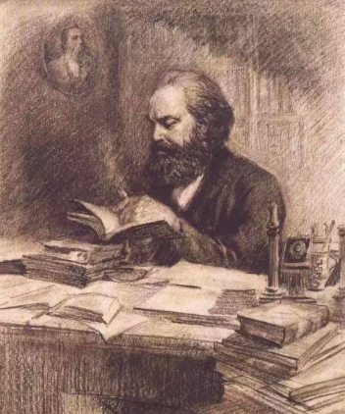
3.人民群众在历史发展中的作用
人
杰出的人
无产阶级领袖
第三节 人民群众在历史发展中的作用
杰出人物的作用（简答题）
反映那个年代的趋势，提出社会发展的先进思想和主张
Notes:
思想——作用——社会——文化教育
分开出

Slide 46
3.人民群众在历史发展中的作用
人
杰出的人
无产阶级领袖
第三节 人民群众在历史发展中的作用
杰出人物的作用（简答题）
反映那个年代的趋势，提出社会发展的先进思想和主张
阶级斗争中起到了核心和中流砥柱的作用
Notes:
思想——作用——社会——文化教育
分开出

Slide 47
3.人民群众在历史发展中的作用
人
杰出的人
无产阶级领袖
第三节 人民群众在历史发展中的作用
杰出人物的作用（简答题）
反映那个年代的趋势，提出社会发展的先进思想和主张
阶级斗争中起到了核心和中流砥柱的作用
一些主张和改革措施，对社会发展起到促进和推动作用
Notes:
思想——作用——社会——文化教育
分开出

Slide 48
3.人民群众在历史发展中的作用
人
杰出的人
无产阶级领袖
第三节 人民群众在历史发展中的作用
杰出人物的作用（简答题）
反映那个年代的趋势，提出社会发展的先进思想和主张
阶级斗争中起到了核心和中流砥柱的作用
一些主张和改革措施，对社会发展起到促进和推动作用
对于人类科学文化教育事业的发展起着重要作用
Notes:
思想——作用——社会——文化教育
分开出

Slide 49
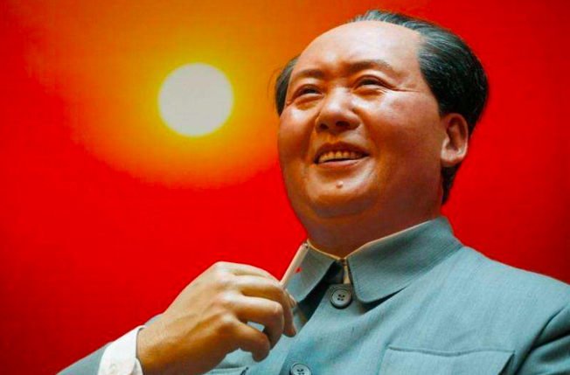
3.人民群众在历史发展中的作用
人
杰出的人
无产阶级领袖
第三节 人民群众在历史发展中的作用
无产阶级领袖的作用（简答题）
他们是最先进、最革命的阶级的代表，肩负着建立社会主义和共产主义制度的伟大历史使命
他们为解放斗争提供理论指导，指明方向和道路
他们真正代表人民的利益，并为之奋斗终生
他们善于领导和组织无产阶级和人民群众，不断取得新的胜利和成功

Slide 50
##唯物史观认为，杰出人物的出现是（ ）
A:历史命运的安排
B:纯粹的历史必然
C:时代发展的需要
D:纯粹的历史偶然

Slide 51
##唯物史观认为，杰出人物的出现是（ ）
A:历史命运的安排
B:纯粹的历史必然
C:时代发展的需要
D:纯粹的历史偶然

Slide 52
#群众路线的基本出发点和最终归宿是（ ）
A.一切为了群众
B.从群众中来
C.一切依靠群众
D.到群众中去

Slide 53
#群众路线的基本出发点和最终归宿是（A ）
A.一切为了群众
B.从群众中来
C.一切依靠群众
D.到群众中去

Slide 54
##中国共产党的根本宗旨是（ ）
A:以人为本
B:全心全意为人民服务
C:一切从实际出发
D:实事求是

Slide 55
##中国共产党的根本宗旨是（ B）
A:以人为本
B:全心全意为人民服务
C:一切从实际出发
D:实事求是

Slide 56
#区分普通个人和历史人物，主要是看他们（ ）
A:对历史发展作用的大小
B:对历史发展的作用是积极的还是消极的
C:对历史发展的作用是主动的还是被动的
D:对历史发展的作用是必然的还是偶然的

Slide 57
#区分普通个人和历史人物，主要是看他们（A ）
A:对历史发展作用的大小
B:对历史发展的作用是积极的还是消极的(正面人物和反面人物)
C:对历史发展的作用是主动的还是被动的
D:对历史发展的作用是必然的还是偶然的

Slide 58
3-人类社会及其发展规律
1.社会基本矛盾及其运动规律
2.社会历史发展的动力
3.人民群众在历史发展中的作用
社会的本质
发展的动力
发展的形式
社会的矛盾
社会的划分
人
杰出的人

Slide 59
第四章 资本主义的形成及其本质

Slide 60
4-资本主义形成及其本质
1.资本主义形成
2.资本主义经济制度的本质特征
3.资本的流通过程和剩余价值的分配
4.资本主义政治制度和意识形态
形成基础：商品经济
形成过程
条件
过程
结果
流通过程
剩余价值分配
政治制度
意识形态
Notes:
我国资本主义萌芽，在明朝，小商贩，产生

Slide 61
第四章：资本主义的形成及其本质
1
资本主义的形成
2
资本主义经济制度的本质特征
3
资本的流通过程和剩余价值的分配
4
资本主义的政治制度和意识形态

Slide 62
1.资本主义的形成
形成基础：商品经济
形成过程
商品经济基本概念
商品经济基本矛盾
商品经济基本规律
Notes:
形成的基础:商品经济

Slide 63
形成基础：商品经济
商品经济基本概念
商品经济基本矛盾
商品经济基本规律
含义和产生
属性
表现形式
Notes:
形成的基础:商品经济

Slide 64


形成基础：商品经济
商品经济基本概念
商品经济基本矛盾
商品经济基本规律
含义和产生
属性
表现形式
第一节 资本主义的形成
商品含义：为市场交换而生产的有用的产品
商品经济：商品生产+商品交换
Notes:
三级

Slide 65
#下列各项正确表述商品含义的是（）
A.具有使用价值的物品
B.具有稀缺性的物品
C.为自己而生产的有用物品
D.为交换而生产的有用物品

Slide 66
#下列各项正确表述商品含义的是（D）
A.具有使用价值的物品
B.具有稀缺性的物品
C.为自己而生产的有用物品
D.为交换而生产的有用物品

Slide 67
##商品经济是（）
A:自给自足的经济形式
B:不存在社会分工的经济形式
C:为他人而生产的经济形式
D:商品生产和商品交换的总称

Slide 68
##商品经济是（）
A:自给自足的经济形式
B:不存在社会分工的经济形式
C:为他人而生产的经济形式
D:商品生产和商品交换的总称

Slide 69
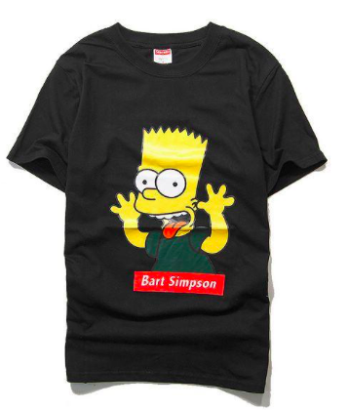
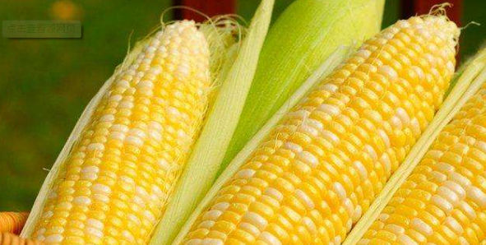
形成基础：商品经济
商品经济基本概念
商品经济基本矛盾
商品经济基本规律
含义和产生
属性
表现形式
第一节 资本主义的形成
丽丽种玉米
隔壁小王
Notes:
分工

Slide 70
形成基础：商品经济
商品经济基本概念
商品经济基本矛盾
商品经济基本规律
含义和产生
属性
表现形式
第一节 资本主义的形成
丽丽种玉米
丽丽穿衣服
隔壁小王有衣服
小王要吃饭
Notes:
不同所有者

Slide 71
形成基础：商品经济
商品经济基本概念
商品经济基本矛盾
商品经济基本规律
含义和产生
属性
表现形式
第一节 资本主义的形成
商品经济的产生（选择题）
①社会分工的产生和存在
②生产资料和劳动产品属于不同的所有者（决定性条件）

Slide 72
##商品经济产生和存在的决定性条件是（ ）
A:劳动产品的产生和存在
B:社会分工的产生和存在
C:生产资料与劳动产品属于不同的所有者
D:货币的存在与产生

Slide 73
##商品经济产生和存在的决定性条件是（C ）
A:劳动产品的产生和存在
B:社会分工的产生和存在
C:生产资料与劳动产品属于不同的所有者
D:货币的存在与产生

Slide 74
商品经济基本概念
含义和产生
属性
表现形式
含义
产生
第一节 资本主义的形成

Slide 75
商品经济基本概念
含义和产生
属性
表现形式
商品的属性
劳动的二重性
第一节 资本主义的形成
商品的属性（二因素）：使用价值和价值（选择题）
属性（二因素） | 含义 | 属性
使用价值 | 有用性（具体东西） | 自然属性
价值 （最本质因素） | 凝结在商品中无差别的一般人类劳动 （看不见的辛苦） | 社会属性
有用
值钱
一种物品能够满足人们某种需要的属性是（使用价值）
Notes:
自然属性：商品本身特性决定的，事物可以充饥，衣服可以避寒
社会属性：价值反映商品生产之间的关系

Slide 76
##商品的最本质因素是（ ）
A.使用价值
B.价值
C.交换价值
D.剩余价值

Slide 77
##商品的最本质因素是（B ）
A.使用价值
B.价值
C.交换价值
D.剩余价值

Slide 78
#两种商品可以按一定比例相互交换的原因，在于它们（）
A:有不同的使用价值
B:都是具体劳动的产物
C:对人们有共同的效应
D:​在生产中都耗费了一般的人类劳动

Slide 79
#两种商品可以按一定比例相互交换的原因，在于它们（D）
A:有不同的使用价值
B:都是具体劳动的产物
C:对人们有共同的效应
D:​在生产中都耗费了一般的人类劳动

Slide 80
##一种物品能够满足人们某种需要的属性是（ ）
A:物品的使用价值
B:物品的交换价值
C:物品的个别价值
D:物品的社会价值

Slide 81
##一种物品能够满足人们某种需要的属性是（ ）
A:物品的使用价值
B:物品的交换价值
C:物品的个别价值
D:物品的社会价值

Slide 82
商品经济基本概念
含义和产生
属性
表现形式
商品的属性
劳动的二重性
什么工作 如何工作
 | 多少成果 多少时间
农民用锄头种地
用了一年时间，养活了一家人
用了几十年，劳心又劳力，养了全国几亿人
袁隆平用科技手段培育杂交水稻
具体劳动
抽象劳动

Slide 83
商品经济基本概念
含义和产生
属性
表现形式
商品的属性
劳动的二重性
什么工作 如何工作
 | 多少成果 多少时间
具体劳动
农民用锄头种地
用了一年时间，养活了一家人
抽象劳动
用了几十年，劳心又劳力，养了全国几亿人
袁隆平用科技手段培育杂交水稻

Slide 84
商品经济基本概念
含义和产生
属性
表现形式
商品的属性
劳动的二重性
第一节 资本主义的形成
生产商品的劳动的二重性：具体劳动和抽象劳动 （选择题）
 | 含义 | 成果
具体劳动 | 做什么 如何做 | ？
抽象劳动 | 多少时间 多少汗水 | ？
A:使用价值
B:价值

Slide 85
商品经济基本概念
含义和产生
属性
表现形式
商品的属性
劳动的二重性
第一节 资本主义的形成
生产商品的劳动的二重性：具体劳动和抽象劳动 （选择题）
 | 含义 | 成果
具体劳动 | 做什么 如何做 | 使用价值
抽象劳动 | 多少时间 多少汗水 | 价值

Slide 86
商品经济基本概念
含义和产生
属性
表现形式
商品的属性
劳动的二重性
第一节 资本主义的形成
生产商品的劳动的二重性：具体劳动和抽象劳动 （选择题）
 | 含义 | 成果
具体劳动 | 做什么 如何做 | 使用价值
抽象劳动 | 多少时间 多少汗水 | 价值
商品的二因素

Slide 87
生产商品时凝结在商品中的无差别的人类劳动是指（ ）
A.具体劳动
B.私人劳动
C.抽象劳动
D.社会劳动

Slide 88
生产商品时凝结在商品中的无差别的人类劳动是指（C ）
A.具体劳动
B.私人劳动
C.抽象劳动
D.社会劳动

Slide 89
##依据劳动二重性原理，具体劳动（ ）
A:创造新价值
B:创造剩余价值
C:创造超额剩余价值
D:创造使用价值

Slide 90
##依据劳动二重性原理，具体劳动（ ）
A:创造新价值
B:创造剩余价值
C:创造超额剩余价值
D:创造使用价值

Slide 91
##以下关于具体劳动和抽象劳动不正确的是（ ）
A:具体劳动是生产商品劳动的自然属性
B:抽象劳动是生产商品劳动的社会属性
C:抽象劳动是商品价值的实体
D:具体劳动创造出价值

Slide 92
##以下关于具体劳动和抽象劳动不正确的是（ ）
A:具体劳动是生产商品劳动的自然属性
B:抽象劳动是生产商品劳动的社会属性
C:抽象劳动是商品价值的实体
D:具体劳动创造出价值

Slide 93
商品经济基本概念
含义和产生
属性
表现形式
含义
产生
商品属性
劳动二重性

Slide 94
商品经济基本概念
含义和产生
属性
表现形式
内在：价值量
外在：货币
第一节 资本主义的形成
内在表现形式：商品的价值量
全社会劳动
社会必要劳动时间
社会价值
？商品的价值量
丽丽老师
个别
劳动时间
个别价值
Notes:
价值量是劳动量决定的，劳动量是由劳动时间决定的

Slide 95
商品经济基本概念
含义和产生
属性
表现形式
内在：价值量
外在：货币
第一节 资本主义的形成
内在表现形式：商品的价值量
全社会劳动
社会必要劳动时间
社会价值
商品的价值量是由社会必要劳动时间决定的

Slide 96
商品经济基本概念
含义和产生
属性
表现形式
内在：价值量
外在：货币
第一节 资本主义的形成
两种情况
个别劳动时间 > 社会必要劳动时间
个别劳动时间 < 社会必要劳动时间

Slide 97
商品经济基本概念
含义和产生
属性
表现形式
内在：价值量
外在：货币
第一节 资本主义的形成
两种情况
个别劳动时间 > 社会必要劳动时间
个别劳动时间 < 社会必要劳动时间
亏本
盈利

Slide 98
商品经济基本概念
含义和产生
属性
表现形式
内在：价值量
外在：货币
第一节 资本主义的形成
单位商品
的价值量
社会必要劳动时间

Slide 99
商品经济基本概念
含义和产生
属性
表现形式
内在：价值量
外在：货币
第一节 资本主义的形成
商品价值量同劳动生产率的关系（选择题）
单位商品
的价值量
劳动生产率提高，劳动时间降低
劳动时间降低，商品的价值量减少
劳动生产率

Slide 100
商品经济基本概念
含义和产生
属性
表现形式
内在：价值量
外在：货币
第一节 资本主义的形成
单位商品
的价值量
单位商品
的价值量
社会必要劳动时间
劳动生产率
单位商品的价值量与社会必要劳动时间成正比
与生产该商品的劳动生产率成反比

Slide 101
#决定商品价值量的是（ ）
A:社会必要劳动时间
B:最多劳动时间
C:个别劳动时间
D:最少劳动时间

Slide 102
#决定商品价值量的是（A ）
A:社会必要劳动时间
B:最多劳动时间
C:个别劳动时间
D:最少劳动时间

Slide 103
##单位商品的价值量与包含在该商品中的社会必要劳动量是( )
A:成正比
B:成反比
C:不成比例
D:反向变化

Slide 104
##单位商品的价值量与包含在该商品中的社会必要劳动量是( )
A:成正比
B:成反比
C:不成比例
D:反向变化

Slide 105
##单位商品价值量与劳动生产率的关系是（ ）
A.二者成正比
B.二者成反比
C.二者总按相同比例变化
D.二者总按不同比例变化

Slide 106
##单位商品价值量与劳动生产率的关系是（ B）
A.二者成正比
B.二者成反比
C.二者总按相同比例变化
D.二者总按不同比例变化

Slide 107
#商品的价值量由生产商品的（）
A.社会平均劳动时间所决定的
B.社会必要劳动时间所决定的
C.个别劳动时间所决定的
D.社会总劳动时间所决定的

Slide 108
#商品的价值量由生产商品的（B）
A.社会平均劳动时间所决定的
B.社会必要劳动时间所决定的
C.个别劳动时间所决定的
D.社会总劳动时间所决定的

Slide 109
#决定商品价值量的是生产商品的( )
A:社会劳动时间
B:社会必要劳动时间
C:剩余劳动时间
D:个别劳动时间

Slide 110
#决定商品价值量的是生产商品的( B )
A:社会劳动时间
B:社会必要劳动时间
C:剩余劳动时间
D:个别劳动时间

Slide 111
##由社会必要劳动时间决定的商品价值量，叫做（ ）
A:商品的社会价值
B:商品的个别价值
C:商品的生产价值
D:商品的劳动价值

Slide 112
##由社会必要劳动时间决定的商品价值量，叫做（ ）
A:商品的社会价值
B:商品的个别价值
C:商品的生产价值
D:商品的劳动价值

Slide 113
商品经济基本概念
含义和产生
属性
表现形式
含义
产生
商品的因素
劳动的二重性
内在：商品的价值量
外在：货币
第一节 资本主义的形成

Slide 114

商品经济基本概念
含义和产生
属性
表现形式
内在：价值量
外在：货币
第一节 资本主义的形成
外在表现形式：货币
Notes:
交换是以货币为媒介

Slide 115
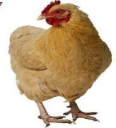


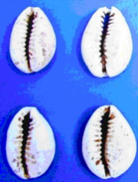


表现形式
内在：价值量
外在：货币
本质
职能
第一节 资本主义的形成
货币的本质（选择题）
=
1.物物交换
=
3.物与固定的一般等价物交换
=
=
2.物与一般等价物交换
=
货币的本质：固定的充当一般等价物的商品
Notes:
货币是媒介

Slide 116

表现形式
内在：价值量
外在：货币
本质
职能
第一节 资本主义的形成
货币的职能（选择题、简答题）
Notes:
价值尺度：就是说我们的钱能估量某些东西的价值，比如，我们说这个电脑值一千块，这个汽车值一万块，那么汽车就比电脑价值大，就是汽车比电脑贵。 流通手段：我们想买东西，就拿着钱去换东西，记住是换，把钱看成商品，就等于以物换物，是不是达到流通的目的了呢？ 贮藏手段：比如你有黄金了，你不想花，想过几年等黄金升值了在花（打比方今年你花一百块钱买了1斤黄金，过几年你这1斤黄金能卖一百万，呵呵爽吧），那么这几年中，你买的黄金被你“藏”起来了，不能再人们之间互相换来换去了，这就是贮藏手段。 支付手段：就是说当你欠某人东西的时候，你把钱给了他，你欠的帐就没了，这就是支付手段。注意区分流通手段，流通手段是你把钱给他，他把东西给你，有个交换，而支付手段你把钱给了他是做了你该做的任务。 世界货币：这个就好说了吧，就是说钱在世界上的各个国家到处流动，被人们换过来换过去 ，这就是世界货币的职能。 现在我特别想要一个苹果手机，我去商场一看，标价8000元，这是货币在执行价值尺度职能。
如果我狠狠心买了这个手机，而且是全额付款，此时执行的是货币的流通手段职能，因为是一手交钱一手交货。
如果我打算买手机，但是我选择的是分期付款，此时执行的却是支付手段职能，因为有一定的时间差，交易不是在瞬时间完成的。
如果我没有买这个手机，而是把80000元换成金币存起来了，这执行的是货币的贮藏手段职能。
如果我用美元买这个手机，则执行的就是世界货币职能。

Slide 117
表现形式
内在：价值量
外在：货币
本质
职能
第一节 资本主义的形成
货币的职能（选择题、简答题）
职能 | 事例
价值尺度 | 一个手机标价8000元
流通手段 | 用8000元买了这个手机
Notes:
价值尺度：就是说我们的钱能估量某些东西的价值，比如，我们说这个电脑值一千块，这个汽车值一万块，那么汽车就比电脑价值大，就是汽车比电脑贵。 流通手段：我们想买东西，就拿着钱去换东西，记住是换，把钱看成商品，就等于以物换物，是不是达到流通的目的了呢？ 贮藏手段：比如你有黄金了，你不想花，想过几年等黄金升值了在花（打比方今年你花一百块钱买了1斤黄金，过几年你这1斤黄金能卖一百万，呵呵爽吧），那么这几年中，你买的黄金被你“藏”起来了，不能再人们之间互相换来换去了，这就是贮藏手段。 支付手段：就是说当你欠某人东西的时候，你把钱给了他，你欠的帐就没了，这就是支付手段。注意区分流通手段，流通手段是你把钱给他，他把东西给你，有个交换，而支付手段你把钱给了他是做了你该做的任务。 世界货币：这个就好说了吧，就是说钱在世界上的各个国家到处流动，被人们换过来换过去 ，这就是世界货币的职能。 现在我特别想要一个苹果手机，我去商场一看，标价8000元，这是货币在执行价值尺度职能。
如果我狠狠心买了这个手机，而且是全额付款，此时执行的是货币的流通手段职能，因为是一手交钱一手交货。
如果我打算买手机，但是我选择的是分期付款，此时执行的却是支付手段职能，因为有一定的时间差，交易不是在瞬时间完成的。
如果我没有买这个手机，而是把80000元换成金币存起来了，这执行的是货币的贮藏手段职能。
如果我用美元买这个手机，则执行的就是世界货币职能。

Slide 118
表现形式
内在：价值量
外在：货币
本质
职能
第一节 资本主义的形成
货币的职能（选择题、简答题）
职能 | 事例
价值尺度 | 一个手机标价8000元
流通手段 | 用8000元买了这个手机
基本职能
Notes:
现在我特别想要一个苹果手机，我去商场一看，标价8000元，这是货币在执行价值尺度职能。
如果我狠狠心买了这个手机，而且是全额付款，此时执行的是货币的流通手段职能，因为是一手交钱一手交货。
如果我打算买手机，但是我选择的是分期付款，此时执行的却是支付手段职能，因为有一定的时间差，交易不是在瞬时间完成的。
如果我没有买这个手机，而是把80000元换成金币存起来了，这执行的是货币的贮藏手段职能。
如果我用美元买这个手机，则执行的就是世界货币职能。

Slide 119
表现形式
内在：价值量
外在：货币
本质
职能
第一节 资本主义的形成
货币的职能（选择题、简答题）
职能 | 事例
价值尺度 | 一个手机标价8000元
流通手段 | 用8000元买了这个手机
贮藏手段 | 存金币
支付手段 | 赊购赊销、发工资、交租金
基本职能
Notes:
现在我特别想要一个苹果手机，我去商场一看，标价8000元，这是货币在执行价值尺度职能。
如果我狠狠心买了这个手机，而且是全额付款，此时执行的是货币的流通手段职能，因为是一手交钱一手交货。
如果我打算买手机，但是我选择的是分期付款，此时执行的却是支付手段职能，因为有一定的时间差，交易不是在瞬时间完成的。
如果我没有买这个手机，而是把80000元换成金币存起来了，这执行的是货币的贮藏手段职能。
如果我用美元买这个手机，则执行的就是世界货币职能。
即为保值(保留价值)。纸币之所以不具有贮藏手段，原因是不保值，也就是说，只要通货膨胀，纸币就会贬值，反之，通货紧缩，纸币会增值。而货币，例如金、银，无论纸币如何增值贬值，它的价格都不会因为纸币的增值贬值而变化。综上所述，纸币不具有贮藏手段，货币具有贮藏手段。

Slide 120
表现形式
内在：价值量
外在：货币
本质
职能
第一节 资本主义的形成
货币的职能（选择题、简答题）
职能 | 事例
价值尺度 | 一个手机标价8000元
流通手段 | 用8000元买了这个手机
贮藏手段 | 存金币
支付手段 | 赊购赊销、发工资、交租金
世界货币 | 世界市场发挥一般等价物
基本职能
记忆：价通藏支世
Notes:
现在我特别想要一个苹果手机，我去商场一看，标价8000元，这是货币在执行价值尺度职能。
如果我狠狠心买了这个手机，而且是全额付款，此时执行的是货币的流通手段职能，因为是一手交钱一手交货。
如果我打算买手机，但是我选择的是分期付款，此时执行的却是支付手段职能，因为有一定的时间差，交易不是在瞬时间完成的。
如果我没有买这个手机，而是把80000元换成金币存起来了，这执行的是货币的贮藏手段职能。
如果我用美元买这个手机，则执行的就是世界货币职能。

Slide 121
商品经济基本概念
含义和产生
属性
表现形式
含义
产生
商品的二因素
劳动的二重性
内在：商品的价值量
外在：货币

Slide 122
##货币的本质是（ ）
A:固定充当一般等价物的商品
B:偶尔充当一般等价物的商品
C:固定充当特殊等价物的商品
D:偶尔充当特殊等价物的商品

Slide 123
##货币的本质是（ ）
A:固定充当一般等价物的商品
B:偶尔充当一般等价物的商品
C:固定充当特殊等价物的商品
D:偶尔充当特殊等价物的商品

Slide 124
##货币越出一国的范围，在世界市场上发挥一般等价物的作用，
这体现了货币的（）
A.贮藏手段职能
B.支付手段职能
C.世界货币职能
D.流通手段职能

Slide 125
##货币越出一国的范围，在世界市场上发挥一般等价物的作用，
这体现了货币的（C）
A.贮藏手段职能
B.支付手段职能
C.世界货币职能
D.流通手段职能

Slide 126
人们在商店购买商品时，一手交钱一手交货，其货币执行的是（ ）
A:价值尺度职能
B:支付手段职能
C:流通手段职能
D:价格标准职能

Slide 127
人们在商店购买商品时，一手交钱一手交货，其货币执行的是（C ）
A:价值尺度职能
B:支付手段职能
C:流通手段职能
D:价格标准职能

Slide 128
##支付工资的货币执行的是货币的（ ）
A.价值尺度职能
B.流通手段职能
C.支付手段职能
D.贮藏手段职能

Slide 129
##支付工资的货币执行的是货币的（C ）
A.价值尺度职能
B.流通手段职能
C.支付手段职能
D.贮藏手段职能

Slide 130
##用于清偿债务所执行的职能属于货币的（）
A:流通手段职能
B:价值尺度职能
C:储藏手段职能
D:支付手段职能

Slide 131
##用于清偿债务所执行的职能属于货币的（）
A:流通手段职能
B:价值尺度职能
C:储藏手段职能
D:支付手段职能

Slide 132
1.资本主义的形成
形成基础：商品经济
形成过程
商品经济基本概念
商品经济基本矛盾
商品经济基本规律

Slide 133
形成基础：商品经济
商品经济基本概念
商品经济基本矛盾
商品经济基本规律
第一节资本主义的形成
商品经济的基本矛盾：私人劳动和社会劳动的矛盾（选择题）
私人劳动：生产资料私有制
社会劳动：劳动都是提供给社会的
矛盾： 能否得到社会的认可，
从私人劳动转化为社会劳动。
Notes:
商品生产者的劳动具有两重性
这类基本矛盾上身到生产的社会化和生产资料私人占有制

Slide 134
##以私有制为基础的商品经济的基本矛盾是（）
A.私人劳动与社会劳动的矛盾
B. 简单劳动与复杂劳动的矛盾
C.具体劳动与抽象劳动的矛盾
D.必要劳动与剩余劳动的矛盾

Slide 135
##以私有制为基础的商品经济的基本矛盾是（A）
A.私人劳动与社会劳动的矛盾
B. 简单劳动与复杂劳动的矛盾
C.具体劳动与抽象劳动的矛盾
D.必要劳动与剩余劳动的矛盾

Slide 136
#以私有制为基础的商品经济的基本矛盾是（ ）
A:使用价值和价值的矛盾
B:具体劳动和抽象劳动的矛盾
C:价值和交换价值的矛盾
D:私人劳动和社会劳动的矛盾

Slide 137
#以私有制为基础的商品经济的基本矛盾是（ D ）
A:使用价值和价值的矛盾(商品的二因素)
B:具体劳动和抽象劳动的矛盾(劳动的二重性)
C:价值和交换价值的矛盾
D:私人劳动和社会劳动的矛盾

Slide 138
第一节 资本主义的形成
商品经济基本概念
商品经济基本矛盾
商品经济基本规律
私人劳动
社会劳动
形成基础：商品经济

Slide 139
形成基础：商品经济
商品经济基本概念
商品经济基本矛盾
商品经济基本规律
价值规律
第一节 资本主义的形成
经济现象1
经济现象3
经济现象2
规律

Slide 140
形成基础
商品经济基本概念
商品经济基本矛盾
商品经济基本规律
价值规律
第一节 资本主义的形成
商品经济的基本规律：价值规律（选择题）
①商品的价值是由生产商品的（ ）决定的
②商品交换以（）为基础，等价交换
决定
决定
社会必要劳动时间
价值
价格
140

Slide 141
形成基础
商品经济基本概念
商品经济基本矛盾
商品经济基本规律
价值规律
第一节 资本主义的形成
商品经济的基本规律：价值规律（选择题）
①商品的价值是由生产商品的（社会必要劳动时间 ）决定的
②商品交换以（价值）为基础，等价交换
决定
决定
社会必要劳动时间
价值
价格
141

Slide 142

形成基础
商品经济基本概念
商品经济基本矛盾
商品经济基本规律
价值规律
第一节 资本主义的形成
价值
价格
价值规律的表现形式：价格围绕价值上下波动
142

Slide 143
#构成商品价格基础的是（ ）
A:使用价值
B:价值
C:商品供给
D:商品需求

Slide 144
#构成商品价格基础的是（B ）
A:使用价值
B:价值
C:商品供给
D:商品需求

Slide 145
##价值规律是（ ）
A.自然经济的基本规律
B.商品经济的基本规律
C.资本主义经济的基本规律
D.社会主义经济的基本规律

Slide 146
##价值规律是（B ）
A.自然经济的基本规律
B.商品经济的基本规律
C.资本主义经济的基本规律
D.社会主义经济的基本规律

Slide 147
#价值规律的表现形式是（ ）
A.商品价格围绕价值波动
B.商品价格经常低于价值
C.价值围绕商品价格波动
D.商品价格往往高于价值

Slide 148
#价值规律的表现形式是（A ）
A.商品价格围绕价值波动
B.商品价格经常低于价值
C.价值围绕商品价格波动
D.商品价格往往高于价值

Slide 149
#商品经济的基本经济规律是（ ）
A:自由竞争规律
B:追求垄断利润规律
C:货币流通规律
D:价值规律

Slide 150
#商品经济的基本经济规律是（D ）
A:自由竞争规律
B:追求垄断利润规律
C:货币流通规律
D:价值规律

Slide 151
#商品经济的基本规律是（ ）
A:生产关系必须适合生产力状况的规律
B:价值规律
C:剩余价值规律
D:货币流通规律

Slide 152
#商品经济的基本规律是（ B ）
A:生产关系必须适合生产力状况的规律
B:价值规律
C:剩余价值规律
D:货币流通规律

Slide 153
1.资本主义的形成
形成基础：商品经济
形成过程
商品经济基本概念
商品经济基本规律
商品经济基本矛盾
第一节 资本主义的形成

Slide 154
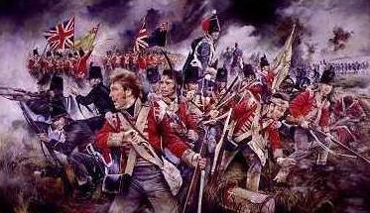
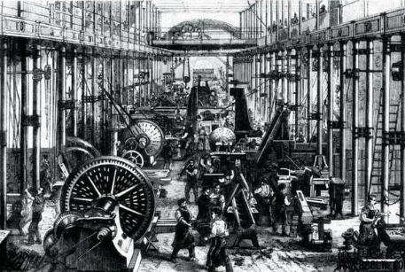
1.资本主义的形成
形成基础：商品经济
形成过程
第一节 资本主义的形成
资本主义生产关系的产生和资本主义的形成过程（选择题）
资产阶级革命的胜利初步确立了资本主义制度
产业革命使资本主义制度完全确立

Slide 155
第一节 资本主义的形成
1.资本主义的形成
形成基础：商品经济
形成过程
商品经济基本概念
商品经济基本矛盾
商品经济基本规律
初步确立：资产阶级革命
完全确立：产业革命

Slide 156
复习一遍

Slide 157
第三章：人类社会及其发展规律
1
社会基本矛盾及其运动规律
2
社会历史发展的动力
3
人民群众在历史发展中的作用

Slide 158
3.人民群众在历史发展中的作用
人
杰出的人
人的作用
群众观点和群众路线
人的本质
Notes:
人和历史人物带出来
历史人物有好的也有坏的，我们来学习的是好的历史人物

Slide 159
##马克思在《关于费尔巴哈的提纲》中说，人的本质是（ ）
A:劳动
B:一切社会关系的总和
C:人的需要
D:人的自由

Slide 160
##唯物史观认为，人的本质在其现实性上是（）
A:人的价值追求
B:人的政治立场
C:人的情感态度
D:人的一切社会关系的总和

Slide 161
##人的本质在于（C）
A:人的自然属性
B:人的道德素质
C:人的社会属性
D:人的文化素质

Slide 162
人
人的本质
人的作用
群众观点和群众路线
第三节 人民群众在历史发展中的作用
谁创造了历史
群众史观
英雄史观
历史唯物主义
历史唯心主义

Slide 163
##唯物史观和唯心史观在历史创造者问题上的根本对立在于是否承认（C ）
A:个人在历史发展中的作用
B:思想动机在社会发展中的作用
C:人民群众是推动历史发展的决定力量
D:剥削阶级代表人物在历史发展中的作用

Slide 164
#人民群众是历史的创造者。这是因为人民群众是社会变革的决定力量，还因为（ A ）
A:人民群众是社会物质财富和精神财富的创造者
B:人民群众的一切活动都能推动历史进步
C:人民群众的愿望要求都是天然合理的
D:人民群众的活动是不受历史条件制约的

Slide 165
#唯心史观在历史创造者问题上的根本错误在于（D ）
A:否认个人在历史发展中的作用
B:否认思想动机在历史发展中的作用
C:否认少数英雄人物是推动历史发展的决定力量
D:否认广大人民群众是推动历史发展的决定力量

Slide 166
##中国共产党的根本宗旨是（ B）
A:以人为本
B:全心全意为人民服务
C:一切从实际出发
D:实事求是

Slide 167
##认为人民群众是历史的创造者，这是（）。
A:群众史观
B:英雄史观
C:社会史观
D:人民史观

Slide 168
3-人类社会及其发展规律
1.社会基本矛盾及其运动规律
2.社会历史发展的动力
3.人民群众在历史发展中的作用
社会的本质
发展的动力
发展的形式
社会的矛盾
社会的划分
人
杰出的人

Slide 169
第四章 资本主义的形成及其本质

Slide 170
第四章：资本主义的形成及其本质
1
资本主义的形成
2
资本主义经济制度的本质特征
3
资本的流通过程和剩余价值的分配
4
资本主义的政治制度和意识形态

Slide 171
1.资本主义的形成
形成基础：商品经济
形成过程
商品经济基本概念
商品经济基本矛盾
商品经济基本规律
Notes:
形成的基础:商品经济

Slide 172
形成基础：商品经济
商品经济基本概念
商品经济基本矛盾
商品经济基本规律
含义和产生
属性
表现形式
Notes:
形成的基础:商品经济

Slide 173
商品经济基本概念
含义和产生
属性
表现形式
含义
产生
商品的因素
劳动的二重性
内在：商品的价值量
外在：货币
第一节 资本主义的形成

Slide 174
##商品经济是（）
A:自给自足的经济形式
B:不存在社会分工的经济形式
C:为他人而生产的经济形式
D:商品生产和商品交换的总称

Slide 175
##商品经济产生和存在的决定性条件是（C ）
A:劳动产品的产生和存在
B:社会分工的产生和存在
C:生产资料与劳动产品属于不同的所有者
D:货币的存在与产生

Slide 176
##商品的最本质因素是（B ）
A.使用价值
B.价值
C.交换价值
D.剩余价值

Slide 177
#商品的价值量由生产商品的（B）
A.社会平均劳动时间所决定的
B.社会必要劳动时间所决定的
C.个别劳动时间所决定的
D.社会总劳动时间所决定的

Slide 178
##由社会必要劳动时间决定的商品价值量，叫做（ ）
A:商品的社会价值
B:商品的个别价值
C:商品的生产价值
D:商品的劳动价值

Slide 179
##一种物品能够满足人们某种需要的属性是（ ）
A:物品的使用价值
B:物品的交换价值
C:物品的个别价值
D:物品的社会价值

Slide 180
##依据劳动二重性原理，具体劳动（ ）
A:创造新价值
B:创造剩余价值
C:创造超额剩余价值
D:创造使用价值

Slide 181
##单位商品价值量与劳动生产率的关系是（ B）
A.二者成正比
B.二者成反比
C.二者总按相同比例变化
D.二者总按不同比例变化

Slide 182
##支付工资的货币执行的是货币的（C ）
A.价值尺度职能
B.流通手段职能
C.支付手段职能
D.贮藏手段职能

Slide 183
##货币的本质是（ ）
A:固定充当一般等价物的商品
B:偶尔充当一般等价物的商品
C:固定充当特殊等价物的商品
D:偶尔充当特殊等价物的商品

Slide 184
1.资本主义的形成
形成基础：商品经济
形成过程
商品经济基本概念
商品经济基本矛盾
商品经济基本规律

Slide 185
1.资本主义的形成
形成基础：商品经济
形成过程
商品经济基本概念
商品经济基本规律
商品经济基本矛盾
第一节 资本主义的形成

Slide 186
第一节 资本主义的形成
1.资本主义的形成
形成基础：商品经济
形成过程
商品经济基本概念
商品经济基本矛盾
商品经济基本规律
初步确立：资产阶级革命
完全确立：产业革命

Slide 187


